Slide 1





BROOKLYN 99
Episode 1 - Season 1 - Minute: 6:35 - 8:07

Slide 2
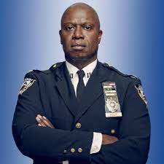

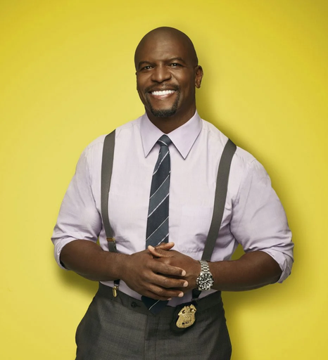
Tell me about your detective squad.
Me fale sobre o seu esquadrão de detetives.
Well, Scully, Hitchcock, and Daniels. They're pretty much worthless, but they make good coffee.
Bem, Scully, Hitchcock e Daniels.
Eles são bem inúteis, mas fazem um café gostoso.

Slide 3



Copy that.
Entendido
Now the good ones. Rosa Diaz. Tough, smart, hard to read, and really scary.
Agora os bons. Rosa Diaz. Durona, esperta, difícil de decifrar e muito assustadora.

Slide 4
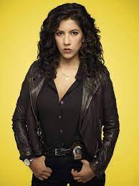

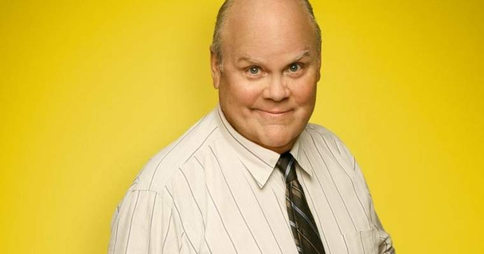
Tell me who has me for Secret Santa.
Me diga quem me pegou no amigo secreto.
No! That takes all the fun out of it. It's Scully. He got you a scarf. I'll make him return it.
Não! Isso tira toda graça da brincadeira. Foi o Scully. Ele comprou um cachecol para você. Vou fazer ele devolver.

Slide 5

Yes, you will.
Sim, você vai.
Charles Boyle. He's a grinder. Not the most brilliant detective, but he works harder than anyone else. He's not physically gifted.
Charles Boyle. Ele é esforçado.
Não é o detetive mais brilhante, mas ele trabalha mais duro que qualquer um. Ele não é fisicamente dotado.

Slide 6
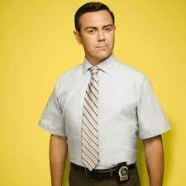

Oh, man! My muffin. Oh, my head! My muffin, my head! And I stepped on my muffin! And my head and my muffin.
Ah, cara! Meu Muffin.
Ai, minha cabeça! Meu muffin, minha cabeça! E eu pisei no meu muffin! E minha cabeça e meu muffin.
Amy Santiago. She's got seven brothers, so she's always trying to prove she's tough.
Amy Santiago. Ela tem 7 irmãos. Então ela está sempre tentando provar que ela é durona.

Slide 7
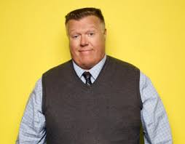
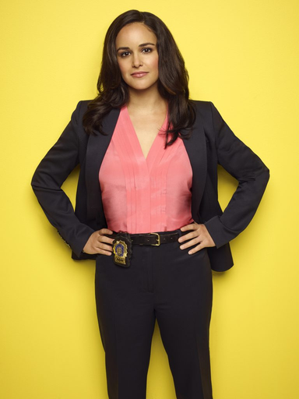


Careful. That stuff's pretty hot.
Cuidado, isso aí é bem picante.
Oh, is it?
Ah, é?
She and Peralta have some big bet over who gets more arrests this year. Ever since the bet, their numbers have gone way up.
Ela e o Peralta tem uma grande
aposta sobre quem faz mais prisões esse ano.
Desde a aposta os números deles subiram muito.

Slide 8

Tell me about Peralta
Me fale sobre o Peralta.
Jacob Peralta is my best detective. He likes putting away bad guys and he loves solving puzzles. The only puzzle he hasn't solved is how to grow up.
Jacob Peralta é meu melhor detective. Ele gosta de prender bandidos e ama resolver enigmas. O único enigma que ele não resolveu é como crescer.

